Slide 1
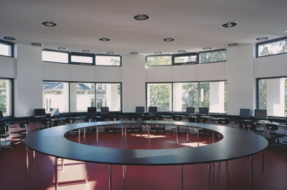
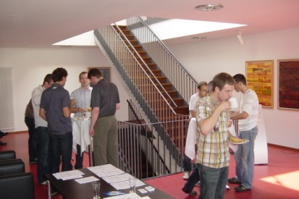
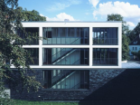
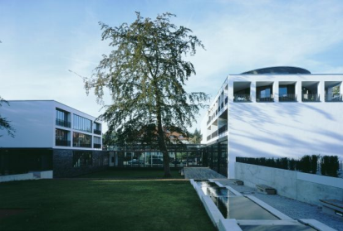
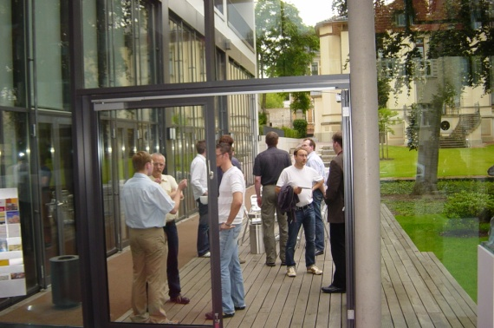

Slide 2
Freitag, 16.10.09
19 Uhr Kennenlernen
Samstag, 17.10.09
8 Uhr Smalltalk
9 – 19 Uhr Open Spaces
20 Uhr Party
Sonntag, 18.10.09
8 Uhr Smalltalk
9 – 19 Uhr Open Spaces

Slide 3
Friday, 10/16/09
7 PM Get-together
Saturday, 10/17/09
8 AM Small Talk
9 AM – 7 PM Open Spaces
8 PM Party
Sunday, 10/18/09
8 AM Small Talk
9 AM – 7 PM Open Spaces

Slide 4
Beantwortung häufiger Fragen anschauen
Teilnahme
am Wiki registieren
in Teilnehmer-liste eintragen
in Partyliste eintragen
als Teilnehmer
du willst dabei sein, kannst aber nicht

Slide 5
Read the FAQ
Want to join us?
Register at the wiki
Put your name on the list of attendees
Put your name on the party list

Slide 6
keine vorher festgelegte Agenda
keine Rollenaufteilung in „Sprecher“ und „Zuhörer“
alle sind gleich
keine endlosen Foliensätze
Teilnahme ist kostenlos
Erfahrungs-austausch im Vordergrund
Selbstorganisation
keine vorher definierten „Slots“
„Konferenz aus Kaffeepausen“

Slide 7
No preconceived agenda
No classification in speakers and attendees
Equally valued views
No endless slide decks
Free as in beer
Exchange of experiences
Self organization
No predefined slots
„A conference of coffee breaks “

Slide 8
